Slide 1
SAC Consulting
Votre partenaire en développement durable

Slide 2
Nos Produits
Mise à niveau
Certification ISO
Recrutement
Audit qualité
LEAN Management
Formation et assistance en matière de sécurité au travail
Logiciels
Formation et assistance technique
Certification Oeko-Tex
Pour chacune de nos activités, la société SAC Consulting s'appuie sur les compétences de Consultants expérimentés et des méthodologies approuvées et adaptées. Sa culture s’inscrit dans un esprit de rigueur, de réactivité et de disponibilité, avec comme objectif : La meilleure satisfaction de chacun de nos clients.

Slide 3
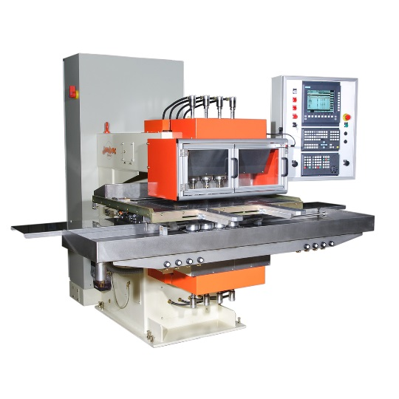
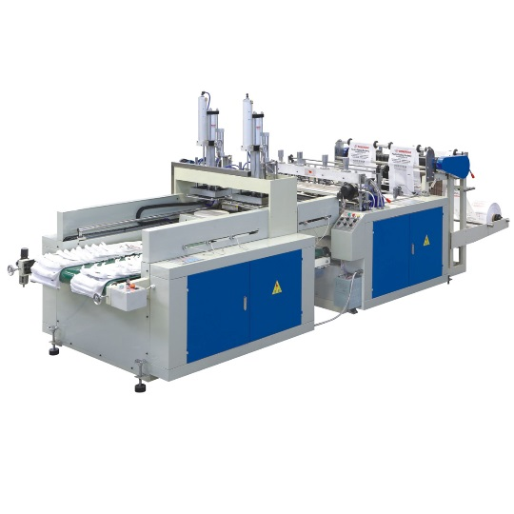
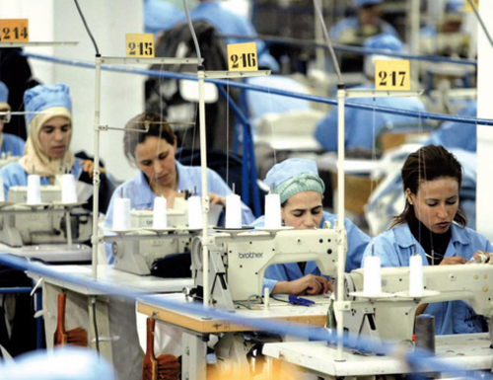
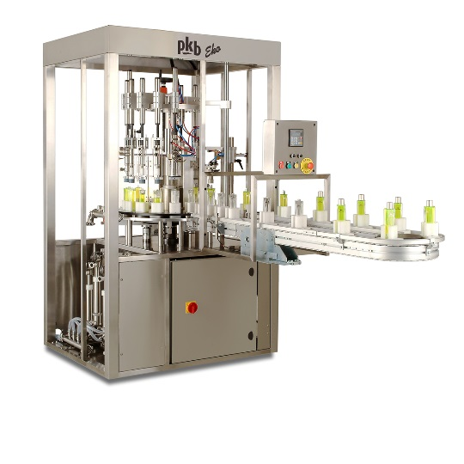
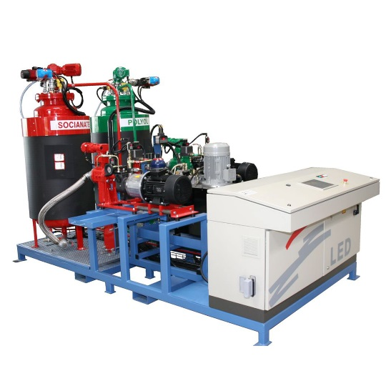
Mise à Niveau

Slide 4
Mise à Niveau
Sac Consulting met à votre disposition une équipe, parmi les meilleurs, d’experts tunisiens pour réussir votre projet de mise à niveau.
L’objectif de la mission est de permettre à l’entreprise de disposer d’une vision stratégique ainsi que de moyens pour l’amener à :
Se positionner dans
un contexte concurrentiel
Renforcer sa rentabilité
Maitriser ses coûts
Assurer sa croissance
Avec le remboursement par l’Etat d’un taux des investissements réalisés dans le cadre du plan de mise à niveau et ce ci comme suite :
20 % des investissements matériels. (Machines, aménagement de local)
50% de vos achats de matériel informatique.
70% pour vos achats de logiciels informatiques.
70% pour l’obtention des certifications ISO
70% pour la réalisation des actions d’assistance technique et de
formation (intervention d’experts étrangers et tunisiens). et autres….

Slide 5
Certification ISO
P
D
A
C

Slide 6
Certification ISO
Dans un contexte économique de plus en plus concurrentiel, des clients plus exigeants, et des prix de vente très réduits, l’organisation interne de l’entreprise par le biais du processus de certification ISO, est devenue une nécessité vitale pour chaque entreprise et un outil efficace d’amélioration continue.
Les avantages de la certification ISO
- Minimiser le risque d’apparition des produits non conforme et
consolider la détection.
- Réduire les coûts de non qualité.
- Améliorer la satisfaction des clients.
- Implication de tout le personnel dans la démarche d’amélioration
continue.
- Identifier , chiffrer et mesurer les objectifs de l’entreprise .
- Consolider l’image de marque de l’entreprise .
- Doter le personnel à tous les niveaux de l’entreprise, des outils
d’analyse et de résolution des problèmes.
- Appliquer le PDCA dans tous les niveaux de l’entreprise
(PLAN, DO, CHECK, ACTION).
- Garantir la traçabilité du produit.

Slide 7
Formation et Assistance Technique

Slide 8
Formation et Assistance Technique
SAC consulting est spécialisée dans l'amélioration de la performance des hommes et des équipes
Nous menons principalement des missions « sur mesure » pour nos clients.
Pour chaque action , Nous partons des objectifs de l'entreprise, de ses contraintes, de ses préoccupations pour définir avec les participants un plan d’action.
Nous suivons et accompagnons les personnes dans la réalisation de leur plan jusqu'à l'atteinte de leurs objectifs opérationnels.
Nous vous offrons une formation pratique et flexible donnant des résultats immédiats et durables.
Nos consultants ont une expérience de terrain qui leurs confère souplesse et adaptabilité.
Nous considérons que chaque action est un contrat d’amélioration

Slide 9
Formation et assistance en matière
de Sécurité au travail

Slide 10
Formation et assistance en matière
de Sécurité au travail
Si vous voulez travailler avec des grands donneur d’ordre ,capables d’alimenter vos entreprises de manière continue ,Vous devez savoir que La qualité pour ces grandes marques n’est plus seulement un ensemble des exigences techniques liées au produit, mais surtout un environnement de travail conforme aux normes de sécurité, hygiène, ainsi que les principes universels des droits de l’homme.
Tels sont les éléments de la responsabilité sociale.
Notre rôle c’est d’accompagner les entreprises pour assurer leur conformité sociale par rapport aux exigences spécifiées d’un client, ou aux normes standards de responsabilité sociale et de sécurité au travail.
A cet égard nous proposons à nos clients les services suivants :

Slide 11
Formation et assistance en matière
de Sécurité au travail
La réalisation d’un Audit qui touche les volets suivants :
- La Sécurité des bâtiments,(Issues de secours, Extincteurs
- La Sécurité des personnes aux postes de travail par rapport aux risques.
Vérification des documents du service personnel (Fiches de paie,
dossiers personnels, carte de pointage, Emploi de temps….) à fin de
- juger la conformité de l’entreprise à la législation en vigueur.
- Faire des interviews avec les ouvriers.
Elaboration des plans d’évacuation.
Réalisation d’un traçage au sol conforme au plan d’évacuation.
Réalisation des tests d’évacuation avec élaboration d’un rapport.
Réalisation d’une étude d’analyse des risques par poste de travail.
Formation en secourisme et premières interventions contre l’incendie.
Elaboration des procédures et instruction de sécurité.

Slide 12
Audit Qualité

Slide 13
Audit Qualité
Les exigences minimum d’un système qualité, sont un ensemble des normes standards qui doivent exister dans chaque unité de production afin da garantir la qualité de son produit et d’éviter des retours des commandes ou une détection en retard de la non conformité, ce qui coûte chère à l’entreprise.
Le rôle de notre cabinet c’est de mettre à votre disposition notre expérience dans l’audit des systèmes qualité des entreprises selon la démarche suivante :
Audit des différentes étapes du processus de production depuis le contrôle à la réception des matières premières, jusqu’à l’emballage et préparation pour export.
Elaboration d’un rapport et communication des résultats à la direction de l’entreprise.
Mise en place d’un plan d’action pour le traitement des non conformités détectées.
Suivi de la réalisation par une vérification sur terrain.
Confirmer la conformité du fournisseur audité, une fois que les actions demandées sont clôturées.

Slide 14
Recrutement
Notre objectif est de trouver rapidement le collaborateur qui correspondra totalement à vos attentes, non seulement en termes de connaissances et d’expériences, mais également en termes de personnalité et de motivation.
Nous croyons que placer la bonne personne au bon endroit au bon moment est garant de la bonne performance de celle-ci au sein de votre entreprise.
En dialoguant avec des chefs d'entreprises à la recherche du candidat idéal, nous avons appris à définir et à trouver ce qu'il y a de meilleur en l'Homme.
Afin de débusquer le talent qu’il vous faut, notre cabinet recourt de manière spécifique
ou combinée aux méthodologies suivantes :
- Approche directe
- Annonce web
- Bases de données
- Annonce presse

Slide 15
Ils ont donnés confiance à notre cabinet …

Slide 16
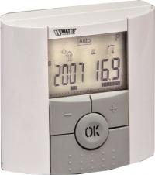
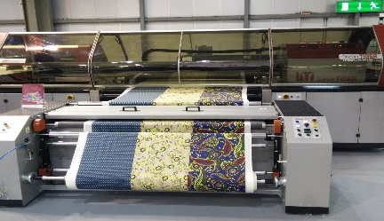
Ils ont donnés confiance à notre cabinet …
Fabrication des articles de sport
Fabrication des lampes électriques et câblage
Confection Lingerie
Impression numérique sur textile

Slide 17
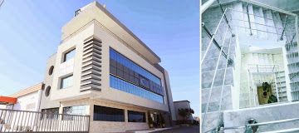
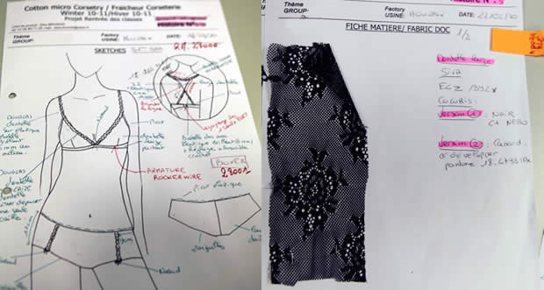
Ils ont donnés confiance à notre cabinet …
Tissus et textile
Fabrication des produits cosmétiques
Fabrication des vêtements de loisir
Textile
Confection lingerie et maillot de bain
GROUPE MOURET

Slide 18
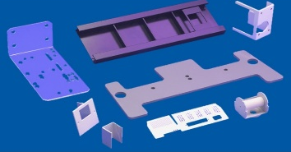
Ils ont donnés confiance à notre cabinet …
Tôlerie industrielle
Broderie et la sérigraphie
textile
Thermoformage, tabletterie,
injection plastique et décoration
Confection des épaulettes, accessoires lingerie et textile
EPAU-NOVA

Slide 19
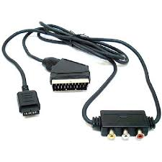
Ils ont donnés confiance à notre cabinet …
Confection-Services
Confection
Mode
Cosmétho-textile
Câblage

Slide 20
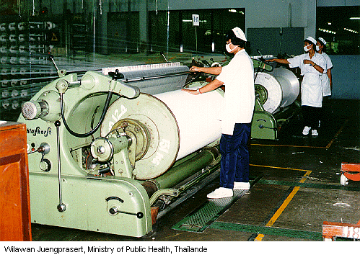
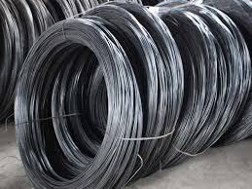
Ils ont donnés confiance à notre cabinet …
CITGI
Confection
Fabrique des produits textiles à usage domestique et indus...
Fabrication des plaques treilles Soudés, fil tréfilé, grillages
Confection des articles de sécurité

Slide 21
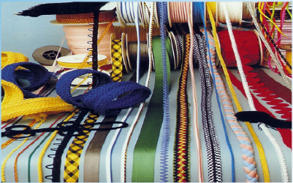
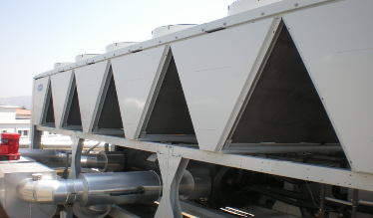
Ils ont donnés confiance à notre cabinet …
Impression et la transformation de carton ondulé et compact d'emballage alimentaire et industrielle
IMPRIMERIE EL HILEL
Fabrication de « Tissu » étroits élastique et rigides
ARTICLES TECHNIQUES POUR AERAULIQUE ET ACOUSTIQUE
AIRWIN
Injection plastique

Slide 22
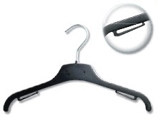
Ils ont donnés confiance à notre cabinet …
Becotex
Confection des articles en denim
Fabrication des produits pour navigation marine
SOROMAP
JMC
Confection
VNH2 CONFECTION
Textile
Fabrication des cintre , pinces et trouve taille

Slide 23
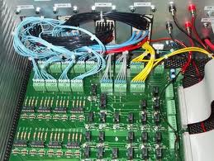
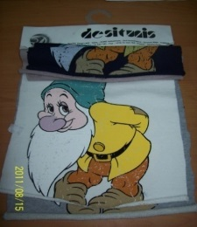
Ils ont donnés confiance à notre cabinet …
Fabrication des lampes électriques
SOMALEC
Câblage cartes Câblage filaire
Fabrication des Pièces Automobile
Sérigraphie

Slide 24
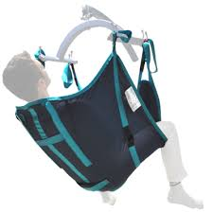
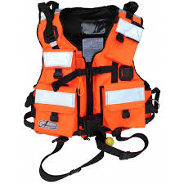
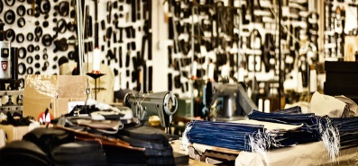
Ils ont donnés confiance à notre cabinet …
Fabrication des articles textiles technique à usage paramédical et industriel
KARA INDUSTRIE
EMKA MED
Electronique
Confection des articles textiles
CAVITEX
SERIMAILLE
Confection

Slide 25
Nos Convictions
Ces deux formules reflètent nos convictions fondamentales
L’important n’est pas « tout ce que nous savons faire » en tant que consultants mais ce qu’il «faut faire» pour chaque client.
Les engagements réalistes (pas moins/pas plus) ont plus de chance d’être tenus.
CONTACT
Hassen Brahim GERANT
Amine Ben Salem Responsable commercial
Tél: 20 39 44 04 / 52 99 44 04 / 73 463 287/50 33 24 77
Adresse électronique :*direction@sac-consulting.com
*commercial@sac-consulting.net

